Slide 1
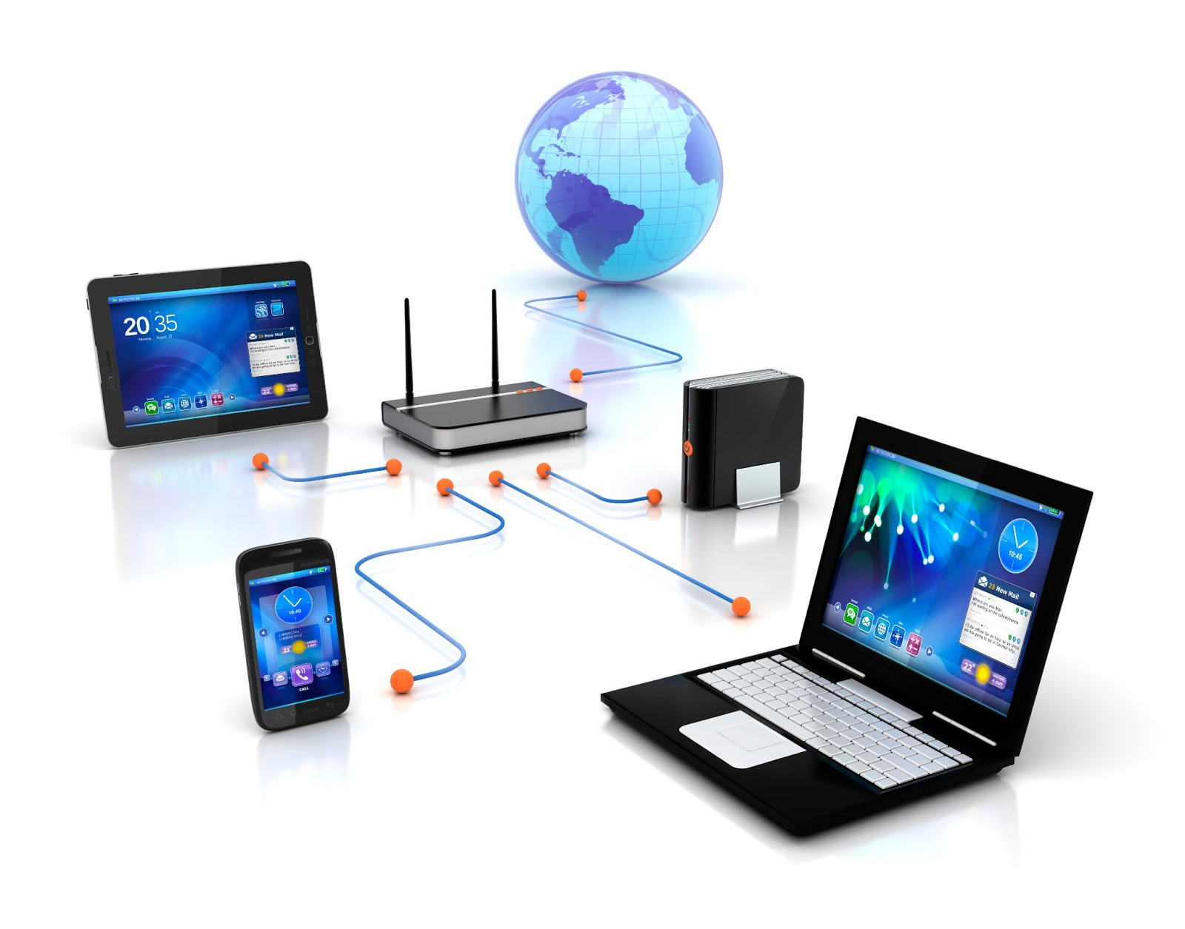
উপস্থিত সবাইকে শুভেচ্ছা

Slide 2
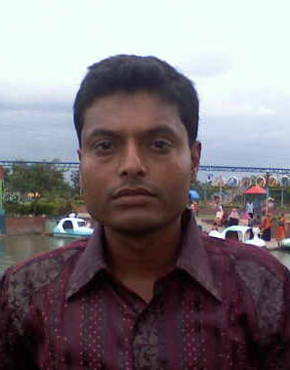

পরিচিতি
শ্রেণীঃ ৮ম
মো: আব্দুস সালাম
বিষয়ঃ আই সি টি
দত্তপাড়া উচ্চ বিদ্যালয়
পাঠের বিষয়বস্তু
০১৭৩৩-১৩৭৮০০
আই,সি,টির প্রয়োগ
সময় : ৫০ মিনিট

Slide 3

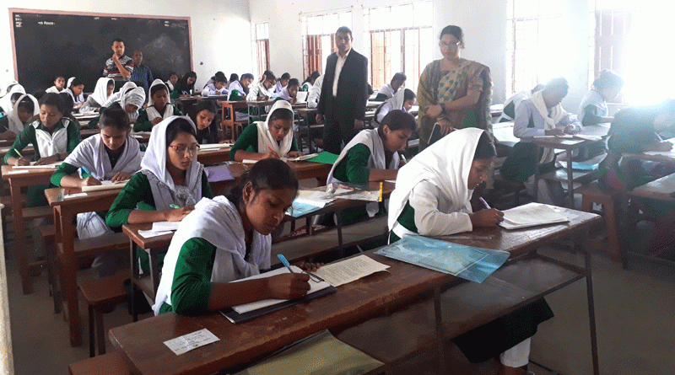
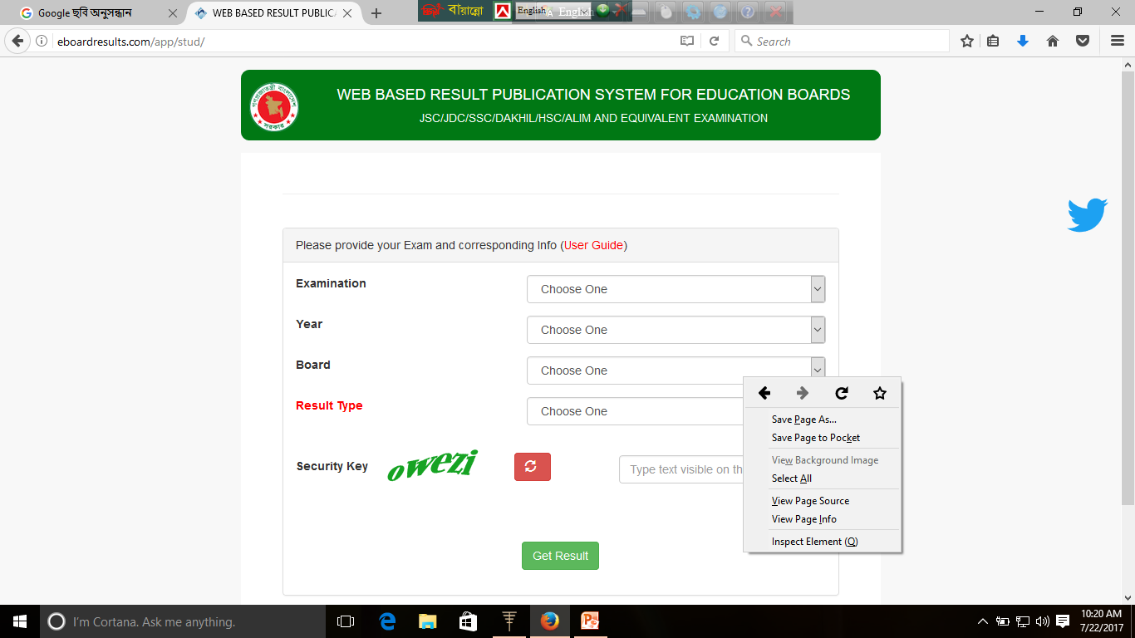
পূর্বজ্ঞান যাচাই
উপরের ছবি গুলো লক্ষ কর

Slide 4
পাঠ ঘোষনা
সরকারি কর্মকান্ডে তথ্য ও যোগাযোগ প্রযুক্তির প্রয়োগ

Slide 5
শিখনফল
এই পাঠ শেষে শিক্ষার্থীরা . . . . .
সরকারি কর্মকান্ডে কি কাজে আইসিটি ব্যবহার হয় তা লিখত পারবে লিখতে পারবে
তথ্য ও যোগাযোগ প্রযুক্তির গুরুত্বপূর্ন প্রয়োগ ব্যাখ্যা করতে পারবে।
আইসিটির মাধ্যমে কোন কোন নাগরিক সেবা খুব সহজে পাওয়া যায় তা বর্ণনা করতে পারবে।

Slide 6
চলো আমরা সরকারি কর্মকান্ডে তথ্য ও যোগাযোগ প্রযুক্তির প্রয়োগ এর একটি ভিডিও দেখি

Slide 7
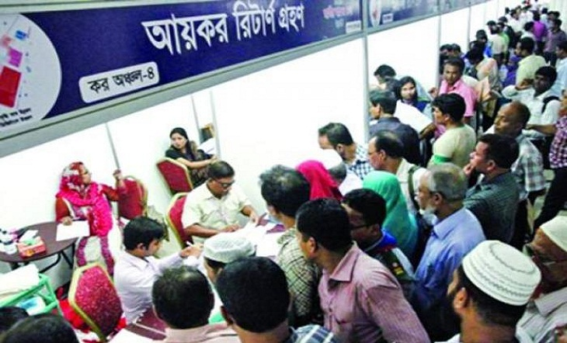
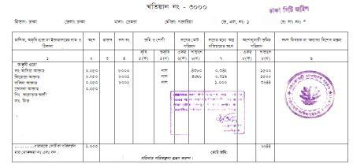
পাঠ উপস্থাপন
aই-পর্চা
জমি জমার বিভিন্ন রেকর্ড সংগ্রহের জন্য পূর্বে অনেক হয়রানি হত। বর্তমানে দেশের ৬৪টি জেলায় ই-সেবা থেকে অনলাইনে আবেদন করে ডিজিটাল কৃত হয়ে যাচ্ছে ফলে ভবিষ্যত তথ্য প্রাপ্তির পথ সহজ হচ্ছে। কার মাধ্যমে এসএ,সিএস,বিএস,বিআরএস এর নকল /পর্চা/ খতিয়ান এর অনুলিপি সংগ্রহ করা যায়।

Slide 8
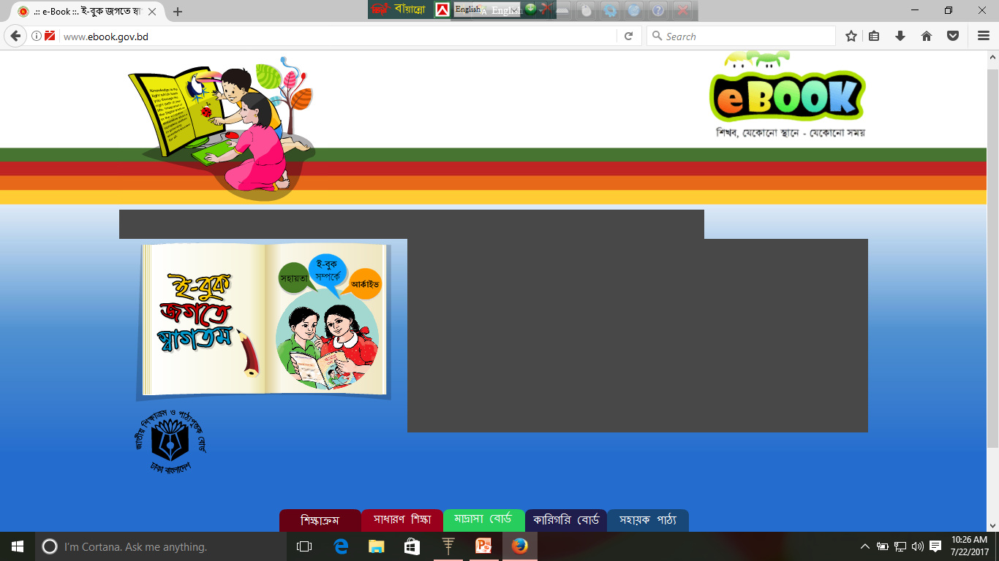
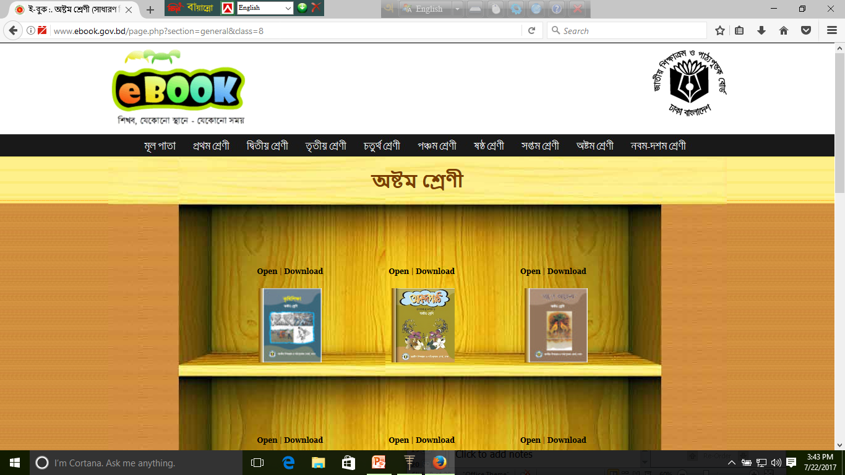

A ই-বুক
সকল পাঠ্যপুস্তক অনলাইনে সহজে প্রাপ্তির জন্য সরকারি ভাবে একটি প্লাটফর্ম তৈরি করা হয়েছে ( www.ebook.gov.bd) এতে বিভিন্ন শ্রেনীর পাঠ্যপুস্তক ও সহায়ক বই রয়েছে।

Slide 9
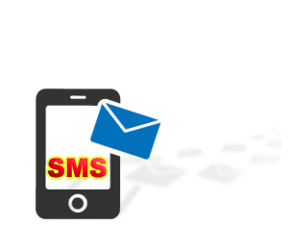
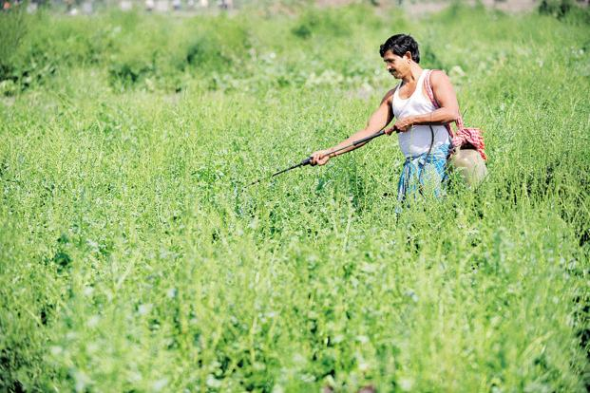
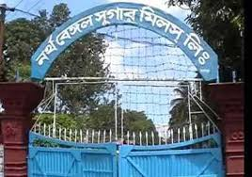
aই-পূজি
চিনি কলের পুজি বর্তমানে মোবাইল ফোনে কৃষকরা তাদের পুর্জি পাচ্ছে।এতে হয়রানির অবসান হওয়ার পাশাপাশি কৃষকও তাদের ইক্ষু সরবরাহ উন্নত করতে পেরেছে।

Slide 10
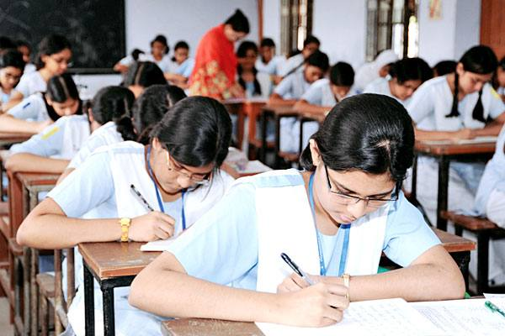
Aপাবলিক পরীক্ষার ফলাফল প্রকাশ
বর্তমানে দেশের সকল পাবলিক পরীক্ষার ফলাফল অনলাইনে এবং মোবাইল ফোনের মাধ্যমে প্রকাশ করা হয়।

Slide 11
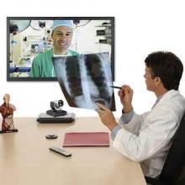
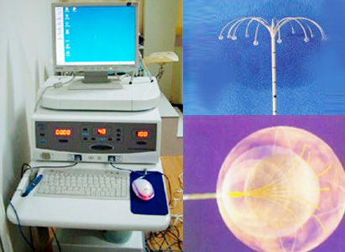
A ই-স্বাস্থ্যসেবা
জনগনের কাছে স্বাস্থ্যসেবা পৌছে দেয়ার জন্য দেশের অনেক স্থানে টেলিমিডিসিন সেবা কেন্দ্র গড়ে তোলা হয়েছে।এর ফলে স্বাস্থ্যখাতে পরিবর্তন ইতিবাচক লক্ষ করা যাচ্ছে।

Slide 12
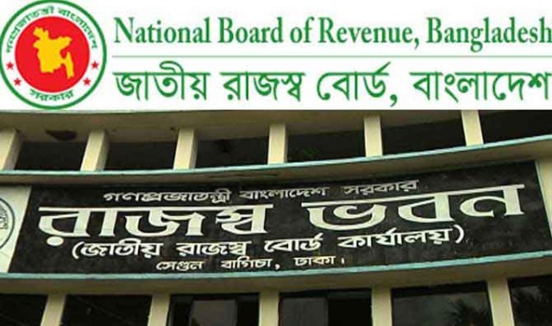
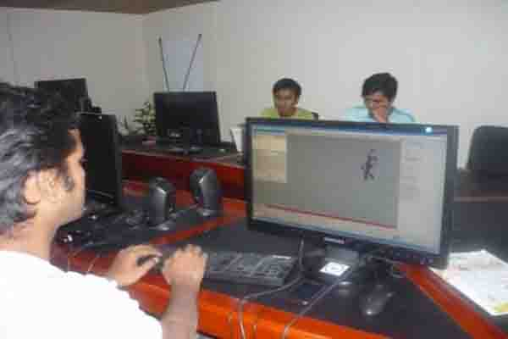
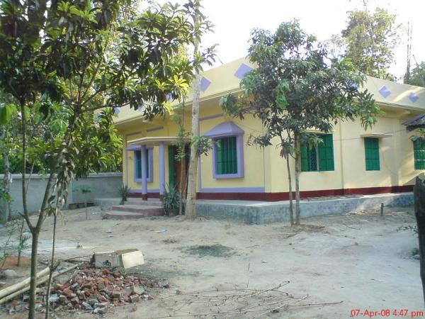
A অনলাইনে আয়কর রির্টান প্রস্তুতকরণ
ঘরে বসেই এখন আয়কর দাতারা তাদের আয়করের হিসাব করতে পারবে এবং রির্টান তৈরি ও দাখিল করতে পারব।

Slide 13
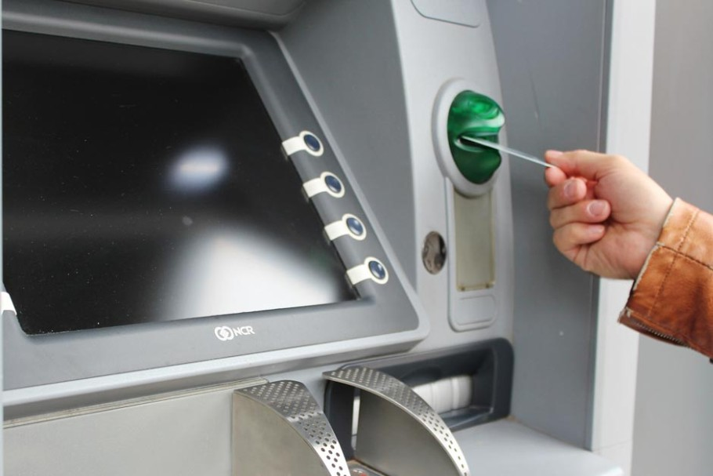
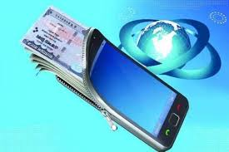

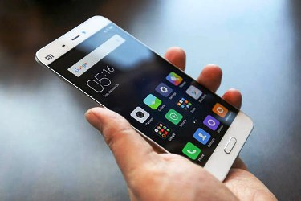
A টাকা স্থানান্তর
ক্যাশ কার্ড ,মোবাইল ব্যাংকিং ইলেক্ট্রনিক মান ট্রান্সফার সিস্টেম ইত্যাদির মাধ্যমে বর্তমানে এক স্থান থেকে অন্য স্থানে অর্থ প্রেরন সহজ ও দ্রুত হয়েছে।

Slide 14
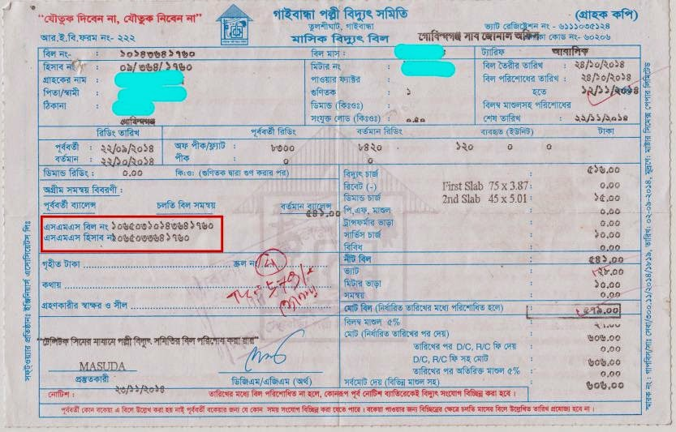
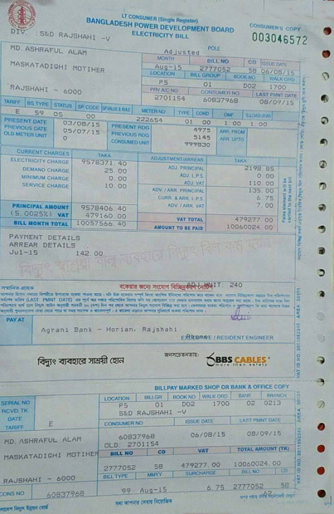
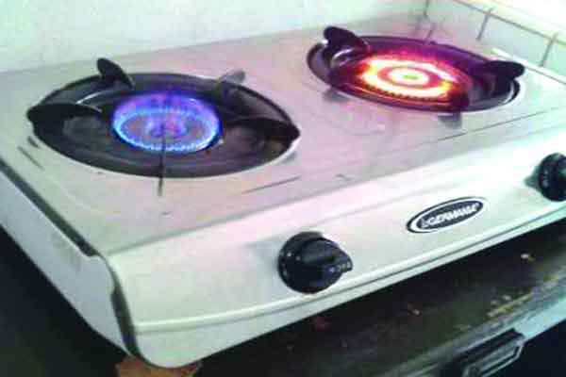
A পরিসেবায় বিল পরিশোধ
নাগরিক সুবিধার একটি বড় অংশ হলো বিদ্যুত, পানি কিংবা গ্যাস সকল পরিসেবায় বিল পরিশোধ করতে পূর্বে অনকে ভোগান্তি হতো বর্তমানে অনলাইনে বা মোবাইল ফোনের মাধ্যমে এ সকল বিল পরিশোধ করা যায়।

Slide 15
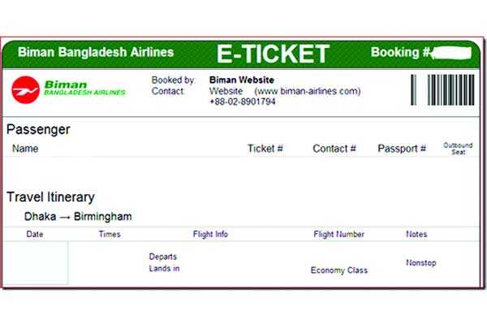
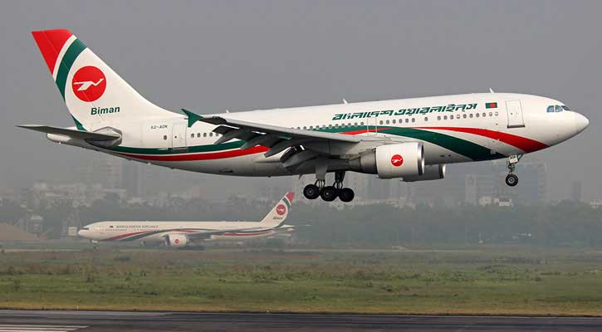
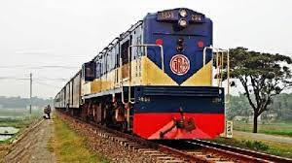
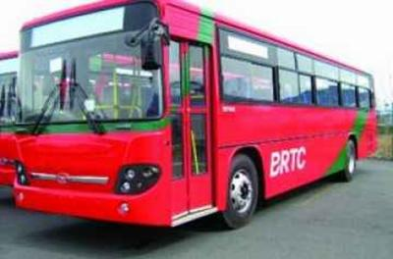
A পরিবহন
বর্তমানে অনলাইনে বা মোবাইলে ট্রেন, বাস, বিমানের টিকেট সংগ্রহ করা যায়।

Slide 16
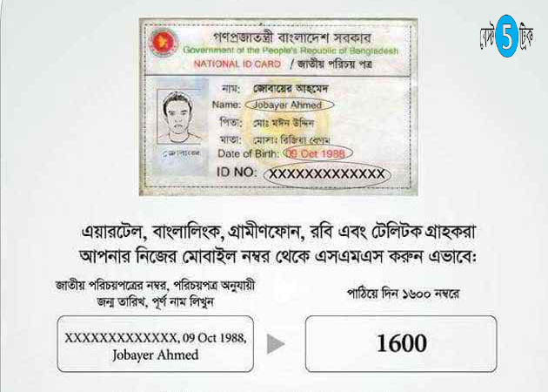
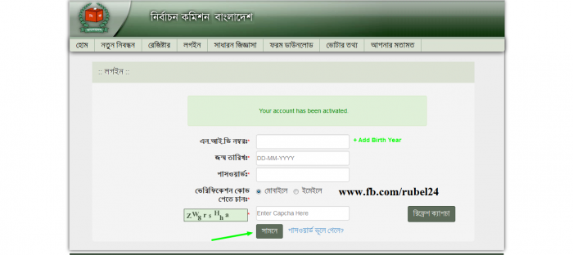
অনলাইনে রেজি:

Slide 17
একক কাজ
উত্তরটি সঠিক
উত্তরটি সঠিক নয়
1
নিচের কোনটির মাধ্যম টেলিমিডিসিন সেবা পাওয়া যায়।
ক । ই-পুজি
খ। ই-বুক
গ। ই-স্বাস্থ্যসেবা
ঘ। পরিবহন

Slide 18
সময় : ৮ মিনিট
জোড়ায় কাজ
প্রশ্ন ১.
আমাদের দেশে বর্তমানে অনেক নাগরিক সেবা পাওয়া যায় তা উল্লেখ কর।
প্রশ্ন ২.
সকল পাঠ্যপুস্তক অনলাইনে সহজে প্রাপ্তির জন্য সরকারি ভাবে একটি প্লাটফর্ম তৈরি করা হয়েছে তার নাম কি

Slide 19
মূল্যায়ন
সময় : ৫ মিনিট
কার মাধ্যমে এসএ,সিএস,বিএস,বিআরএস এর নকল /পর্চা/ খতিয়ান এর অনুলিপি সংগ্রহ করা যায়।
১.
সকল পাঠ্য পুস্তক অনলাইনে সহজে প্রাপ্তির জন্য সরকারি ভাবে একটি প্ল্যাটফর্ম তৈরি করা হয়েছে।
২.
সমাধান
ই-পর্চা
ই-বুক

Slide 20
বাড়ির কাজ
সরকারি সকল কাজেই তথ্য ও যোগাযোগ প্রযুক্তি ব্যবহারে তুমি কিভাবে উপকৃত হতে পারো তা বিশ্লেষণ কর।

Slide 21

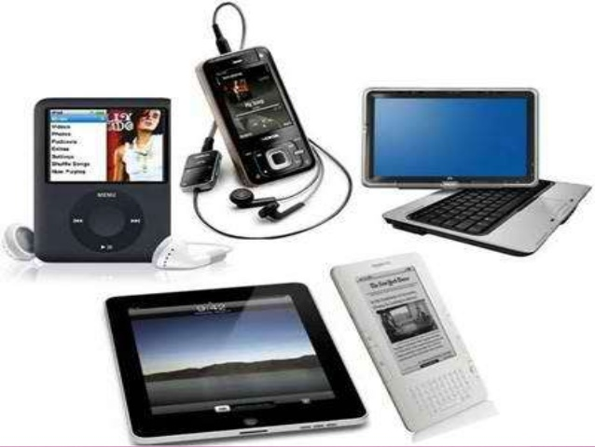
উপস্থিত সবাইকে ধন্যবাদ

